Slide 1
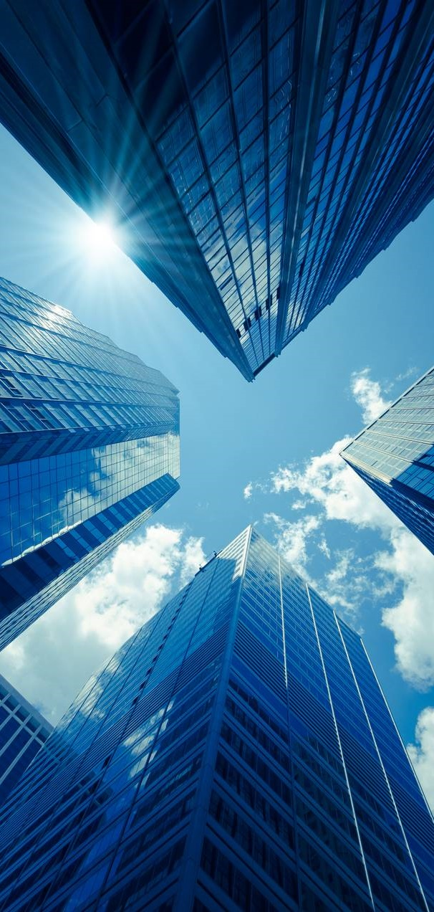
4.3 ΓΕΝΙΚΟ ΚΑΘΟΛΙΚΟ
4.3.1. Γενικά
Οι μεταβολές που προέρχονται από τα λογιστικά γεγονότα, όπως είδαμε, καταχωρούνται πρώτα στο βιβλίο του Ημερολογίου, με χρονολογική σειρά.
Κατόπιν, οι λογαριασμοί μεταφέρονται σε ένα ειδικό βιβλίο που ονομάζεται Γενικό Καθολικό, στο οποίο ταξινομούνται σε ομοειδείς κατηγορίες.
Από το Ημερολόγιο πληροφορούμαστε τα λογιστικά γεγονότα που έγιναν σε μια συγκεκριμένη ημερομηνία ή σε ένα συγκεκριμένο χρονικό διάστημα.
Από το Γενικό Καθολικό πληροφορούμαστε για συγκεκριμένα περιουσιακά στοιχεία, ανατρέχοντας στους σχετικούς λογαριασμούς, π.χ. Ταμείο, Πελάτες, κλπ.

Slide 2
4.3.1. Γενικά για το Γενικό Καθολικό (συνέχεια)
Οι λογαριασμοί στο Γενικό Καθολικό ενημερώνονται από το Ημερολόγιο. Η ενημέρωση αυτή λέγεται μεταφορά. Επομένως, πρέπει να έχει προηγηθεί η σχετική εγγραφή στο Ημερολόγιο.
Ως εκ τούτου, τα αθροίσματα των χρεώσεων και των πιστώσεων του Ημερολογίου (που είναι ίσα μεταξύ τους) θα πρέπει να είναι ίσα με τα αθροίσματα των ποσών των χρεώσεων και των πιστώσεων του Γενικού Καθολικού, δηλαδή :
ΑΘΡΟΙΣΜΑ ΧΡΕΩΣΕΩΝ ΗΜΕΡΟΛΟΓΙΟΥ = ΑΘΡΟΙΣΜΑ ΠΙΣΤΩΣΕΩΝ ΗΜΕΡΟΛΟΓΙΟΥ = ΑΘΡΟΙΣΜΑ ΧΡΕΩΣΕΩΝ ΓΕΝΙΚΟΥ ΚΑΘΟΛΙΚΟΥ = ΑΘΡΟΙΣΜΑ ΠΙΣΤΩΣΕΩΝ ΓΕΝ.ΚΑΘΟΛΙΚΟΥ
ΑΧΗ = ΑΠΗ = ΑΧ(Γ.Κ) = ΑΠ(Γ.Κ)
Η ισότητα αυτή χρησιμοποιείται για τον έλεγχο της ορθής ενημέρωσης του Γενικού Καθολικού. Σε περίπτωση που υπάρχει κάποια ασυμφωνία, θα πρέπει να ελέγξουμε εάν μεταφέρθηκαν όλα τα ημερολογιακά άρθρα και εάν μεταφέρθηκαν σωστά.

Slide 3

4.3.2. ΤΡΟΠΟΙ ΤΗΡΗΣΗΣ ΓΕΝΙΚΟΥ ΚΑΘΟΛΙΚΟΥ
Η πιο συνηθισμένη γραμμογράφηση του Γενικού Καθολικού είναι η ακόλουθη :
ΧΡΕΩΣΗ
ΤΙΤΛΟΣ ΛΟΓΑΡΙΑΣΜΟΥ
ΠΙΣΤΩΣΗ
Έτος Μήνας | Ημέρα | Αριθμός Ημερολ. Άρθρου | Λογ/μός που αντιλειτουργεί | Ποσά |  | Έτος Μήνας | Ημέρα | Αριθμός Ημερολ. Άρθρου | Λογ/μός που αντιλειτουργεί | Ποσά
ΠΑΡΑΔΕΙΓΜΑ
ΧΡΕΩΣΗ
ΤΑΜΕΙΟ
ΠΙΣΤΩΣΗ
Έτος Μήνας | Ημέρα | Αριθμός Ημερολ. Άρθρου | Λογ/μός που αντιλειτουργεί | Ποσά |  | Έτος Μήνας | Ημέρα | Αριθμός Ημερολ. Άρθρου | Λογ/μός που αντιλειτουργεί | Ποσά
2025 Ιαν | 8 | 3 | Πελάτες | 500 |  | 2025 Ιαν | 9 | 5 | Προμηθευτές | 400

Slide 4
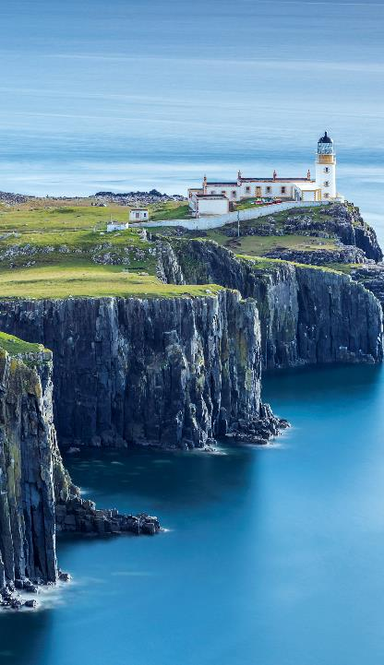
Τ Ε Λ Ο Σ

